Slide 1
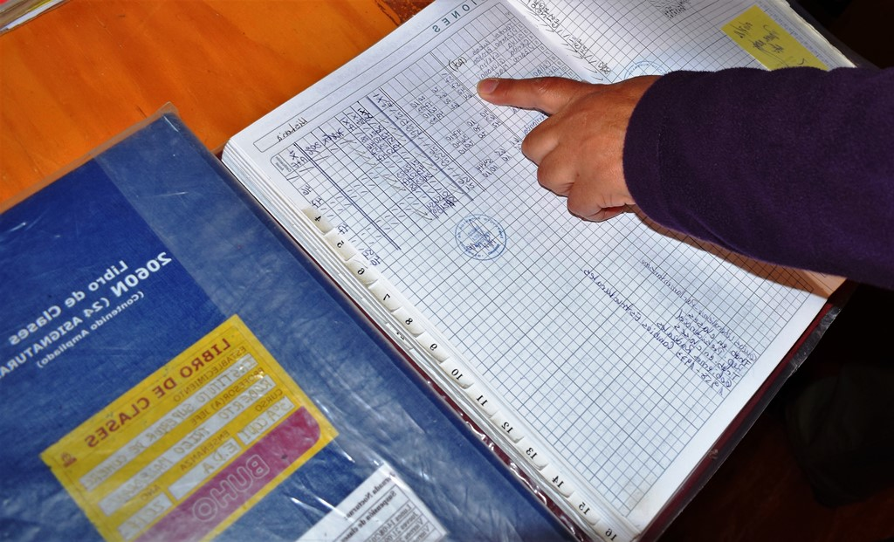
Presentación
de Proyecto AulaClass
INTEGRANTES:
Jordy Bazán
Sebastián Salamanca
Tomás González
PROFESOR:
Patricio Soto
SECCIÓN:
003D

Slide 2
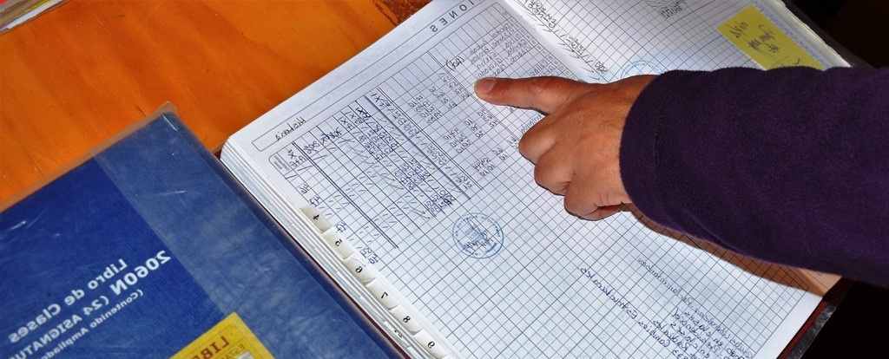
Problema
En Chile, los libros de clases físicos han sido por años la base para registrar asistencia, notas y anotaciones pero presentan limitaciones como el acceso lento, errores frecuentes, riesgo de pérdida y uso restringido a un docente a la vez. Estas dificultades evidencian la necesidad de modernizar el sistema mediante una solución tecnológica

Slide 3



Solución
La solución propuesta consiste en una aplicación web, que sustituye y complementa las funciones del libro de clases tradicional como registrar notas, asistencia y anotaciones, además añade la gestión de usuarios y alumnos, un historial de cambios y la generación de reportes

Slide 4

Beneficios
Esta aplicación web beneficia a docentes y equipos pedagógicos al automatizar tareas manuales, reduciendo errores y tiempo administrativo. Además, garantiza la seguridad de los datos, permite el acceso remoto simultáneo y facilita la toma de decisiones mediante reportes rápidos y un historial organizado de las acciones realizadas en el sistema

Slide 5
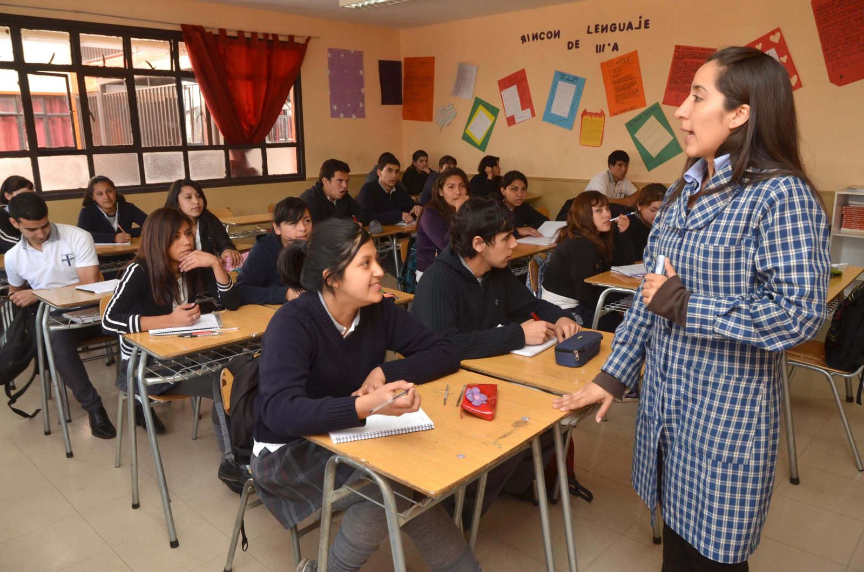
Alcance
AulaClass busca modernizar la forma en que los colegios registran y gestionan la información académica, reemplazando el libro de clases tradicional por una aplicación web simple y funcional.
la aplicación no está orientado al uso directo por parte de estudiantes o apoderados

Slide 6
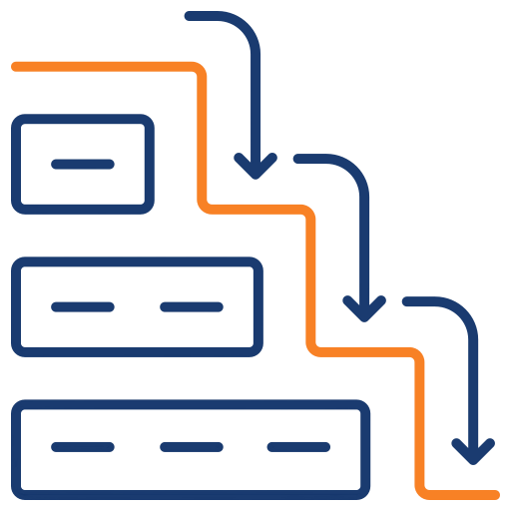
Analisis
El proceso comienza definiendo el problema y los objetivos, identificando a los actores del sistema y determinando las funcionalidades necesarias para cubrir sus necesidades.
Metodología Cascada
Diseño
Incluye el diseño de la base de datos y la elaboración de diagramas UML que permiten representar la estructura y funcionamiento del sistema.
Implementación
Comprende la construcción del backend y del frontend, junto con la conexión e integración de la base de datos.
Pruebas
Consiste en verificar el funcionamiento correcto de cada módulo y asegurar el cumplimiento de medidas básicas de seguridad.
Despliegue
Incluye el despliegue de la aplicación en un servidor local o en la nube, la entrega del proyecto, la corrección de errores detectados y la consideración de futuras mejoras.

Slide 7
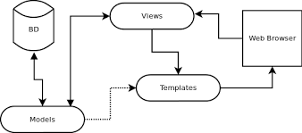
Arquitectura
AulaClass se encuentra desarrollado bajo la arquitectura MTV (Model–Template–View), la cual es el patrón estructural propio de Django. Este modelo organiza el sistema en tres capas separadas:
Modelo: Responsable de la lógica de datos.
Template: Encargado de la interfaz y renderización visual.
Vista: Actúa como controlador gestionando solicitudes, lógica de aplicación y comunicación entre modelo y template.

Slide 8

Requerimientos
Docente
UTP
Inspector
Registrar notas
Registrar asistencia
Registrar anotaciones
Generar reportes de alumnos
Crear cursos
Registrar docentes
Registrar alumnos
Registrar asignaturas
Asignar asignaturas
Asignar profesor jefe
Generar reportes de alumnos
Ver anotaciones
Registrar anotaciones
Administrador
Todas las funcionalidades anteriores
Cambiar contraseñas
Historial de cambio
Registrar todo tipo de usuarios

Slide 9
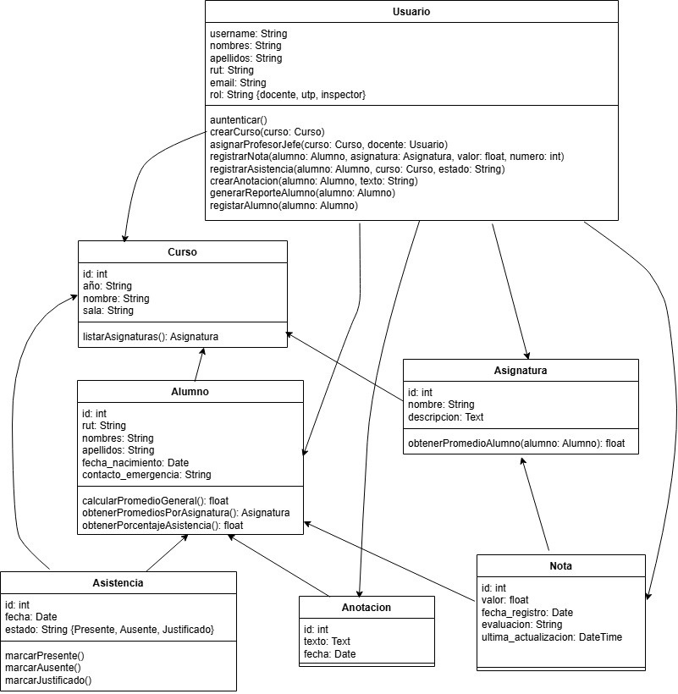
Diagrama de clases

Slide 10
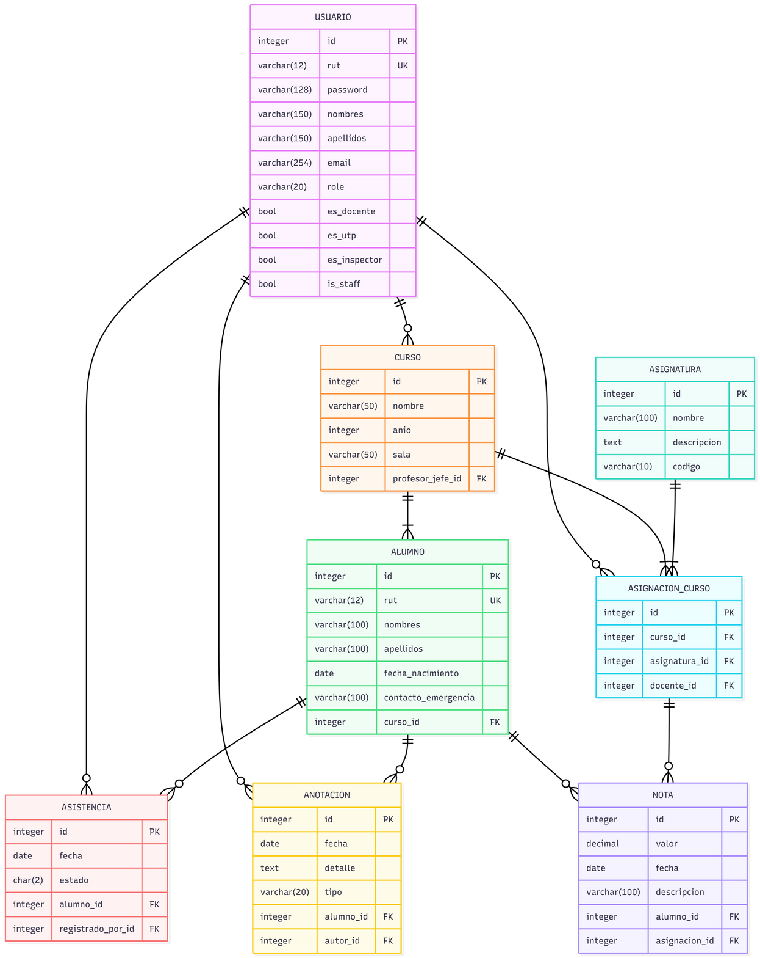
Diagrama de Base de datos

Slide 11
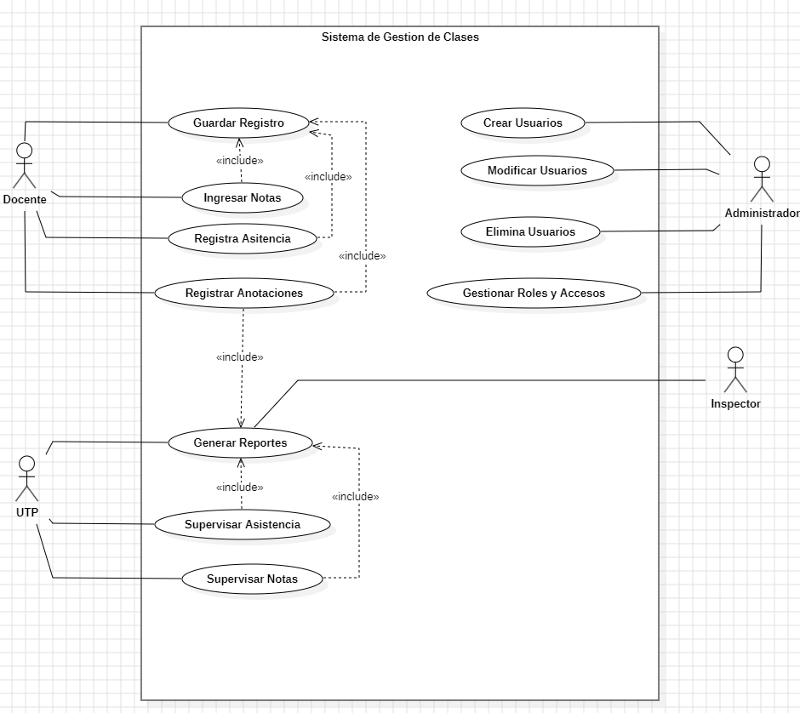
Diagrama de casos de uso

Slide 12






Tecnologías
FrontEnd: HTML + CSS
BackEnd: Django, Python
BBDD: SQLite
Hosting: Render

Slide 13
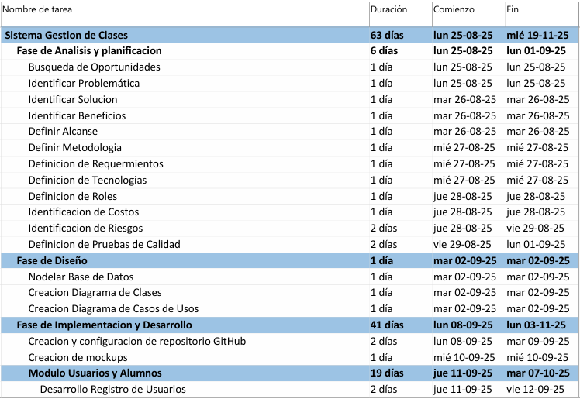
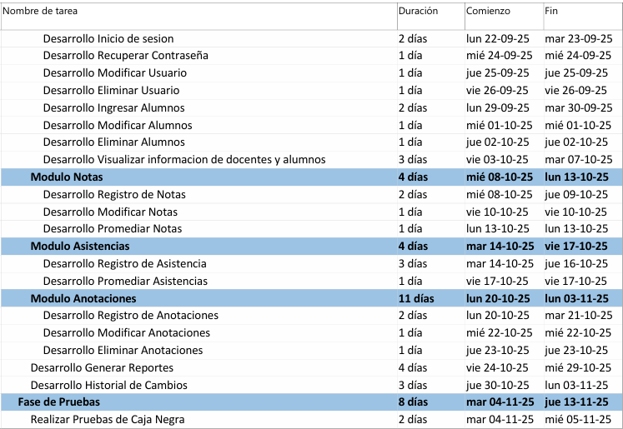
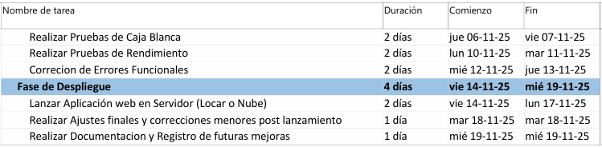
Cronograma

Slide 14
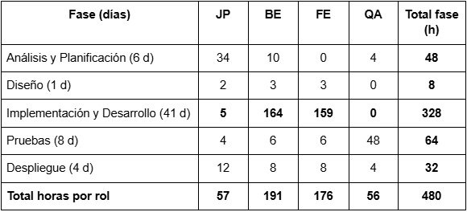
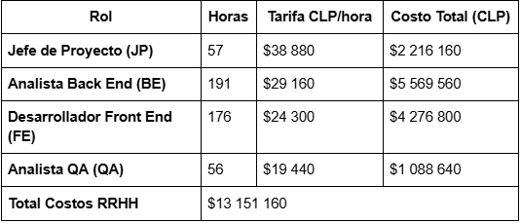
Costos

Slide 15
Riesgos
Durante el desarrollo del proyecto, el nombre que
previamente habíamos establecido, fue utilizado.

Slide 16
Pruebas
Primer ciclo
Segundo ciclo
Rendimiento
Pruebas Caja Negra:
24 pruebas ejecutadas
92% Tasa de Aprobación
Seguridad: 5
Usuarios: 8
Académico: 7
Reportes: 4
Pruebas Caja Negra:
24 pruebas ejecutadas
100% Tasa de Aprobación
Seguridad: 5
Usuarios: 8
Académico: 7
Reportes: 4
Google Lighthouse:
Rendimiento (98%): Garantiza tiempos de carga mínimos, optimizando el tiempo de los docentes.
Fallidas:
Subir notas
Modificar notas

Slide 17
Mejoras futuras
Lecciones aprendidas
Registro de colegios
Sistema de notificaciones y permisos internos
Función de citaciones de apoderados
La comunicación para el trabajo en equipo es clave

Slide 18

¡Muchas gracias!

